Slide 1








حل الحالة باستخدام قاعدة المعارف
تم ربط هذه المقالة مرة أخرى بالحالة
تم إنشاء الحالة تلقائياً
يحدد المندوب الحالة من قائمة الانتظار
تم العثور على الحل
تم إرسال هذه المقالة إلى العميل عبر البريد الإلكتروني
العميل
تم إرسال رسالة بريد إلكتروني لطلب الدعم
تم تحويل الحالة إلى قائمة الانتظار الذهبية
يبحث المندوب عن قاعدة معارف للحل

Slide 2
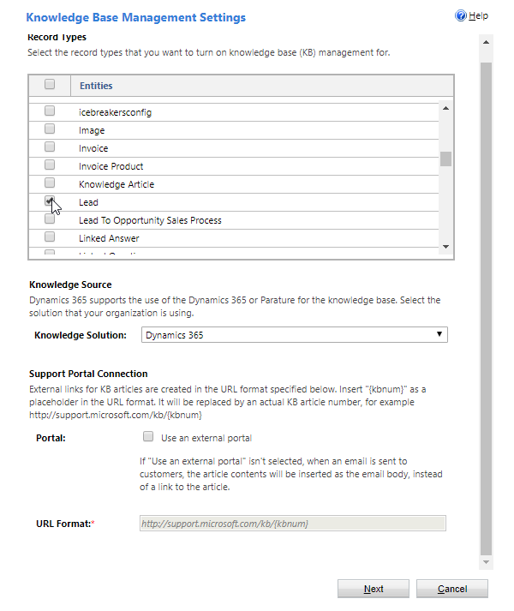
Select each entity that you want to enable the Knowledge Base for.
This will always be set to Dynamics 365 since Parature is no longer an active product.

Slide 3
أمثلة على التدرجات الهرمية
الدعم
العيوب
عيوب تجميلية
عيوب الأجهزة
عمليات الإرجاع والتبديل
مشكلات التسليم
نُهج الإرجاع

Slide 4
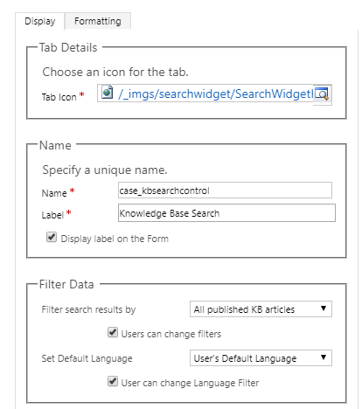

Slide 7
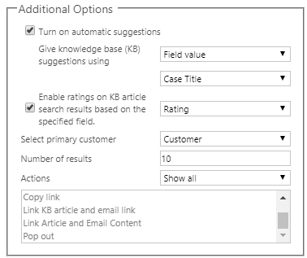

Slide 8
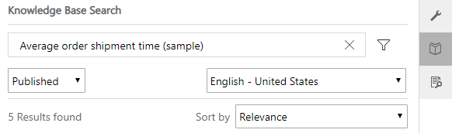
Toggles the display of available filter options.
Only articles with published translations in the chosen language display.
Can switch between Published, Approved, and Draft articles.
Articles can be sorted by relevance, number of views, or last modified date. (Newest or Oldest first)

Slide 9
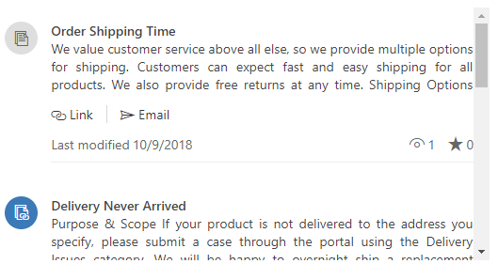
غير مرتبط حالياً بالحالة.
طرق عرض المقالة وقيمة التصنيف
عرض إجراءات المقالة المتوفرة
مرتبط حالياً بالحالة.

Slide 10
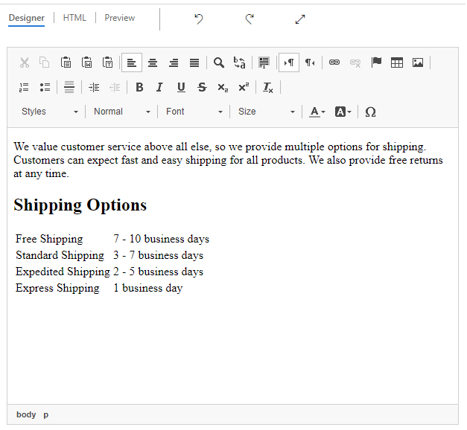

Slide 11
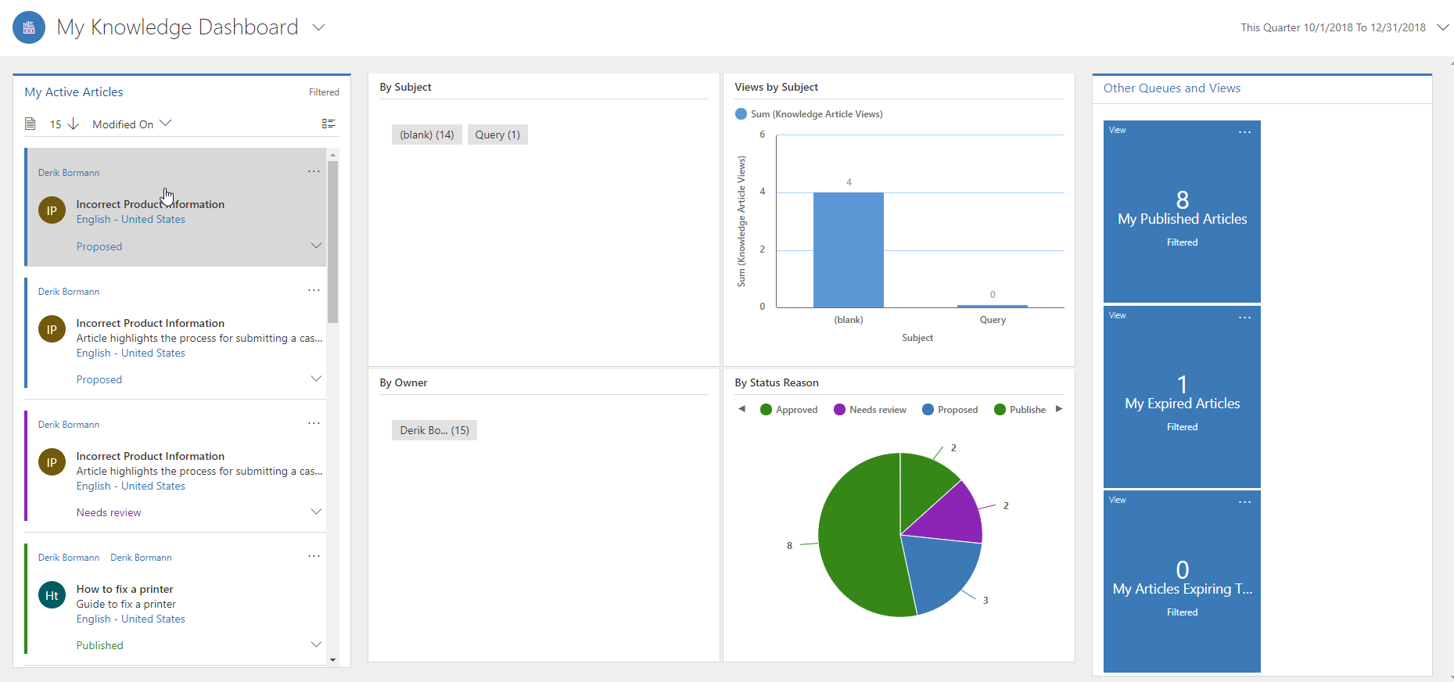
التدفق
عوامل التصفية المرئية والمخططات
الإطارات المتجانبة‬

Slide 12
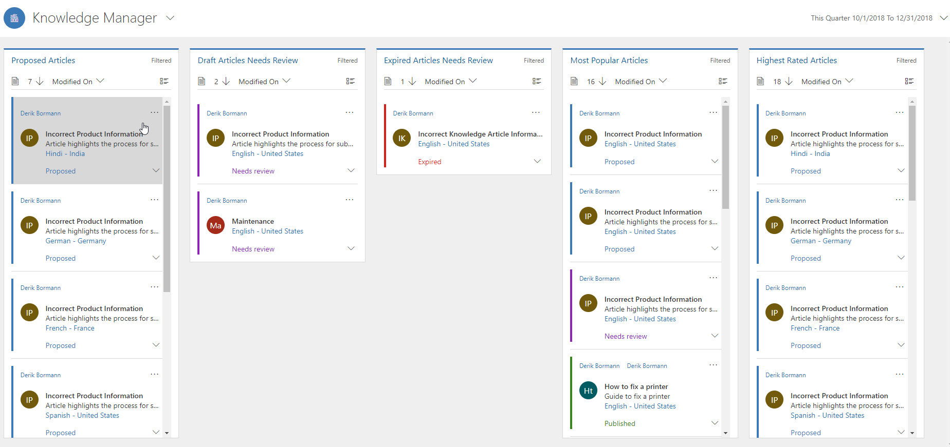
الاقتراحات والمقالات التي تحتاج إلى مراجعة
مقالات منتهية الصلاحية
المقالات الأعلى تصنيفاً والأكثر شعبية

Slide 13
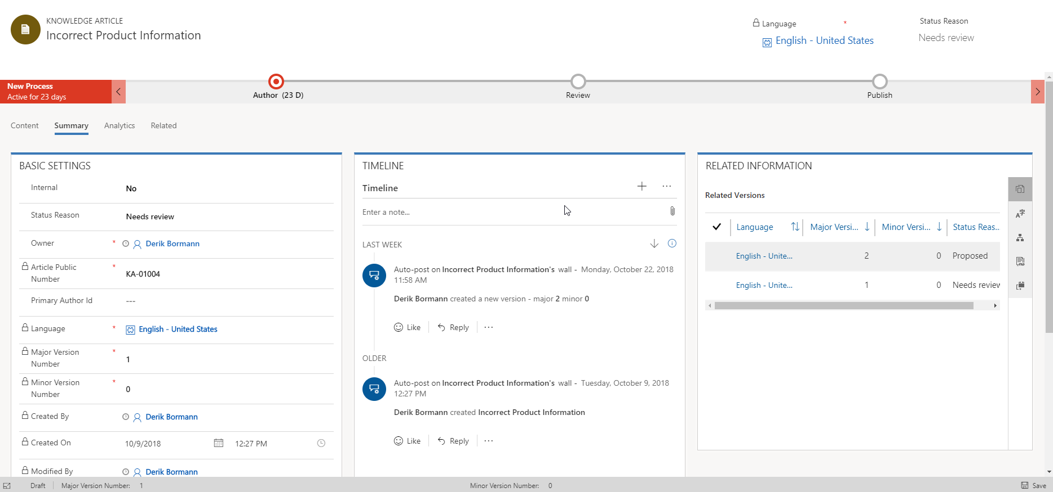
تسهل الأيقونات التنقل إلى السجلات المرتبطة بالمقالة مثل الإصدارات والترجمات والمنتجات المرتبطة بها.
جدول زمني يعرض الأنشطة ذات الصلة بالمقالة.

Slide 14
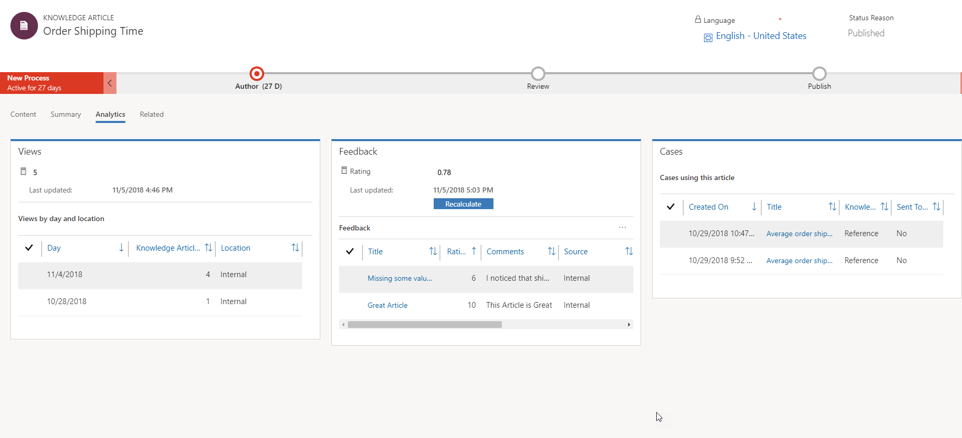
إجمالي طرق عرض المقالة
قائمة التعليقات والتصنيف.
الحالات التي تستخدم هذه المقالة
يتم حساب إجمالي عدد المشاهدات وحقول تقييم التعليقات العامة كل 12 ساعة. يمكن تشغيلها يدوياً عن طريق تحديد أيقونة الحاسبة، والنقر فوق زر إعادة الحساب.

